Slide 1
武术与中华文化
高小
教育局
体育组制作

Slide 2
中国武术
武术是中华民族文化的重要组成部分，起源可追溯至五千年前原始社会时期，起初是人类为求生存而进行猎杀和抵御野生动物的经验累积及氏族公社时代部落间在战场上搏斗的经验总结而成的技艺。

Slide 3
中国武术
武术的基本特征包括踢、打、摔、拿、击、刺等技击动作，不仅有变化多端的徒手技法，还有多种令人叹为观止的器械武艺，除单练还有对练及集体演练，是中国古代主要军事训练及民间体育的活动。

Slide 4
中国武术门派
武术门派繁多，就其总体而论，有内外家、南北拳之区分。内家以太极、形意、八卦三门为代表（或称武当为内家）；外家统称少林，分南北两大流派。
考考你：你知道少林寺位于中国哪个省份吗？

Slide 5
少林寺
少林寺位于中国河南省登封市嵩山少林景区。
始建于北魏孝文帝太和十九年（公元495年），因其建在少室山下的丛林茂密之处而命名。

Slide 6
中国武术的文化内涵
以武侠为题材的文学作品也不断涌现，其中当代作家金庸的武侠小说，更是脍炙人口的佳作。
查良镛生于1924年3月10日，浙江海宁人。他20世纪40年代移居香港，50年代开始以笔名金庸创作多部脍炙人口的武侠小说，包括《射雕英雄传》、《神雕侠侣》、《倚天屠龙记》、《天龙八部》、《笑傲江湖》、《鹿鼎记》等。

Slide 7
武术电影／功夫片
功夫片，又称武术片、武侠片、武打片等，是以夸张的功夫格斗为特点的影片。功夫片是中国电影的一大特色，对世界电影有重大贡献。
多年以来，香港功夫文化产业积极探索与创新，同时吸纳外来文化，创造出许多优秀的功夫片，以黄飞鸿、叶问、李小龙为题材的一系列作品，令武术文化传播得更广。

Slide 8
武德
武德顾名思义是武术道德（即习武者体现的道德修养），贯穿于整个练武、用武、授武、比武等过程中。
武德是习武、授武的先决条件，习武者要尊师重道，做到守信、重义、有礼，故又言：「未曾习武先习德」。
习武是修养人生品德的重要途径，习武者要有仁德之心与宏大的胸怀和气魄。

Slide 9
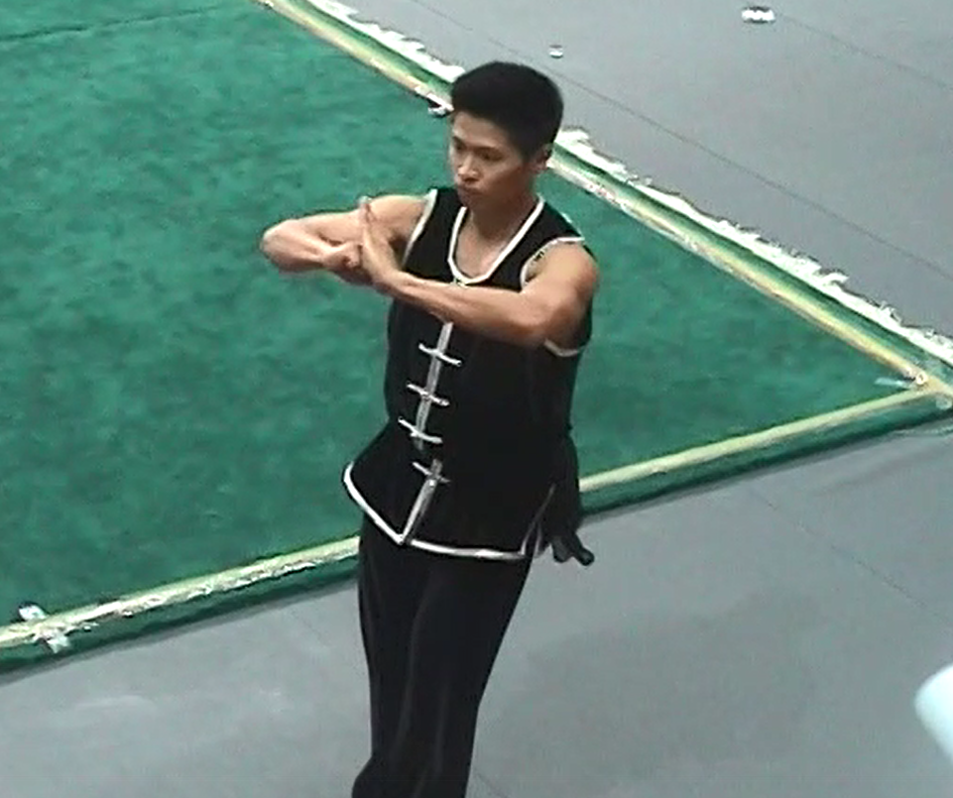
知多一点点：抱拳礼
抱拳礼的具体涵义是：
左掌表示德、智、体、美，象征高尚情操。屈拢的大拇指表示不自大，不骄傲。右拳表示勇猛习武。左掌掩右拳相抱，表示「勇不滋乱」，「武不犯禁」，有约束、节制勇武的意思。
右手五指握拳，左手伸直四个手指头，两臂屈拢成圆，表示五湖四海皆兄弟，天下武林是一家，谦虚团结，以武会友。
左掌为文，右拳为武，表示文武兼学，虚心求教，恭候师友及前辈指教。

Slide 10
知多一点点
武术的礼仪
抱拳礼、抱刀礼、持剑礼、持枪（棍）礼
武术的手型
拳、掌、勾
复旦大学网络课堂
http://fdjpkc.fudan.edu.cn/d201109/11499/list.htm

Slide 11

影片欣赏
国家武术队表演(2017)
https://www.youtube.com/watch?v=BSfn2eyjI9M

Slide 12
分享时段
看过表演后，试分享你对武术运动的印象。

Slide 13
小组讨论
你认为武术的动作优美吗？试和同学分享你的看法。

Slide 14
附录：近代中国武术的发展
1927年：中央国术馆在南京成立
1936年：中国武术队赴柏林奥运会参加表演
1956年：中国武术协会成立
1959年：国家体委审定的《武术竞赛规则》正式出版，并把 武术列入当年举办的全国第一届运动会
1985年：在西安举行了首届国际武术邀请赛
1987年：在日本横滨举行了第一届亚洲武术锦标赛

Slide 15
附录：近代中国武术的发展
1990年：国际武术联合会成立；武术首次被列入第十一届亚运会 竞赛项目
1991年：第一届世界武术锦标赛在中国北京举办
2015年：武术被列入2020年东京夏季奥运会特设项目的候选项目
2017年：武术首次进入世界大学生运动会
2020年：国际奥委会宣布将武术列为2026 年青年奥林匹克运动会 比赛项目

Slide 16
参考数据
1. 央视国际(2007)。中国武术的起源与发展。取自
（http://news.cctv.com/special/zgctty/20070601/104576.shtml）
2. 洪敦耕(2018)。高手云集的南拳。香港：中国文化研究院。取自
（https://chiculture.org.hk/tc/china-five-thousand-years/709）
3. 洪敦耕(2018)。鲜为人知的武林高手。香港：中国文化研究院。取自
（https://chiculture.org.hk/tc/china-five-thousand-years/714）
4. 洪敦耕(2019)。中国武术。香港：中国文化研究院。取自
（https://chiculture.org.hk/tc/china-five-thousand-years/2017）

Slide 17
参考数据
5. 国际武术联合会(2019)。国际武术联合会成立三十周年纪念特刊（1990-2000)。国际武术联合会。
6. 卢飞宏(2020)。武术是中华文化的精神标识和内核。取自
http://www.wenshengquan.net.cn/wap/qmccyjy/1959.html

